Slide 1
Итоги реализации федерального проекта «500+» и регионального проекта помощи ШНОР в 2022 году.
Перспективы организации работы в региональном проекте ШНОР на 2023 год
Методист ИМЦ Кировского района Санкт-Петербурга Тушнова О.М.

Slide 2
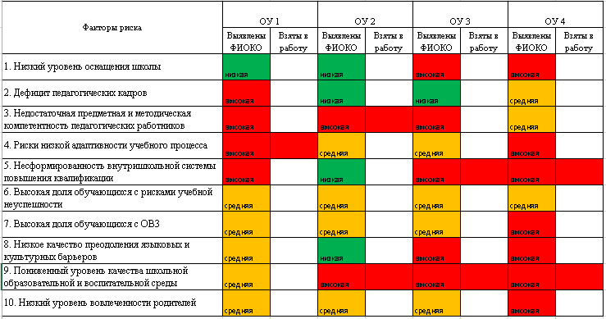
Рисковый профиль

Slide 3
Критерии мониторинга по выявлению динамики образовательных результатов ШНОР Кировского района Санкт-Петербурга при переходе в эффективный режим функционирования в 2022 году
Неудовлетворительные результаты (повторное обучение)
Неудовлетворительные результаты ЕГЭ по русскому языку и математике
Неудовлетворительные результаты ОГЭ по русскому языку и математике
Результаты ГИА-11 русский язык
Результаты ГИА-11 математика (профильной)
Результаты ГИА-9 русский язык
Результаты ГИА-9 математика (профильной)
Результаты ВПР (результаты обучающихся 4-х классов 2021 года, и 5-х классов (по материалам 4 класса) 2022 года)

Slide 4
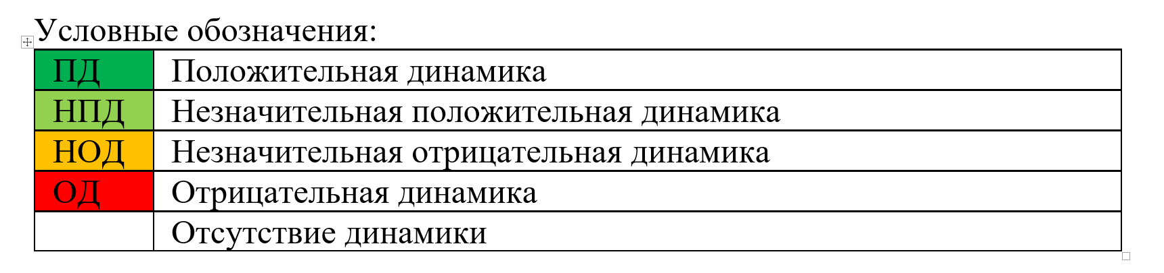
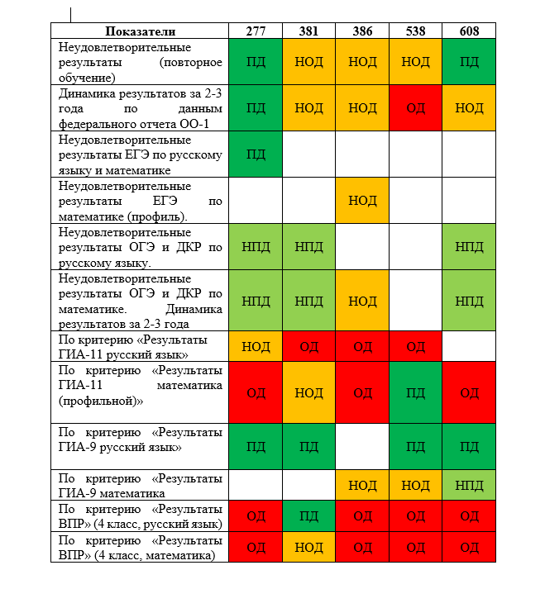
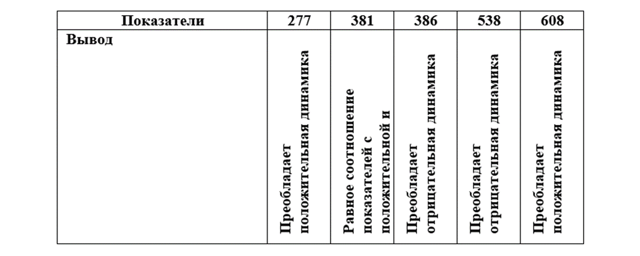
Итоговая таблица
«Динамика результатов оценочных процедур ШНОР-2022 за 2-3 года»

Slide 5
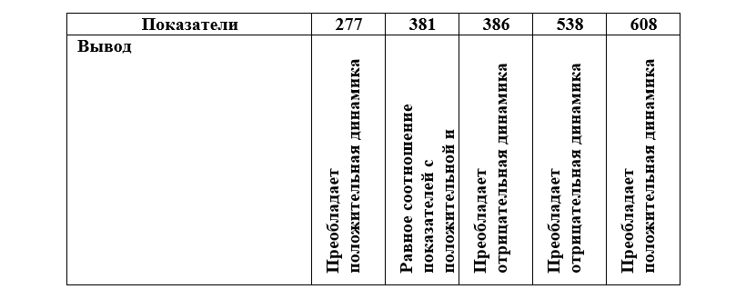
Итоговая таблица
«Динамика результатов оценочных процедур ШНОР-2022 за 2-3 года»

Slide 6
Статистика по присвоению статуса ШНОР
Район | 2020 ШНОР (2021) | 2021 ШНОР (2022) | 2022 ШНОР (2023) | Примечание
Кировский | 2, 221, 251, 277, 377, 388, 503 | 277, 381, 386, 538, 608 | 162, 223, 538, 386, 240, 269, 506, 608 | 251 Реорг.

Slide 7
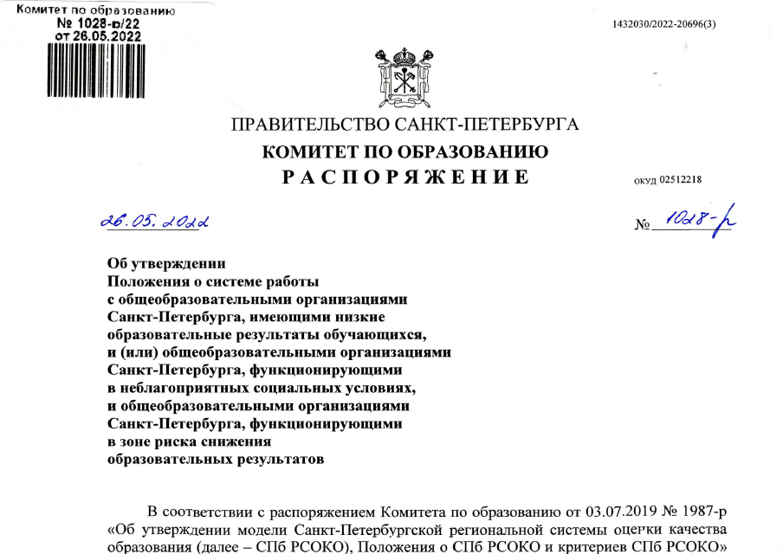
Нормативно-правовая основа
Распоряжение Комитета по образованию Правительства Санкт-Петербурга от 03.07.2019 № 1987-р «Об утверждении модели Санкт-Петербургской региональной системы оценки качества образования (далее — CП6 PCOKO), Положения о СПб PCOKO и критериев CП6 PCOKO»
2. Распоряжение Комитета по образованию Правительства Санкт-Петербурга от 26.05.2022 № 1028-р «Об утверждении Положения о системе работы с общеобразовательными организациями Санкт-Петербурга, имеющими низкие образовательные результаты обучающихся (далее – ШНОР), и (или) общеобразовательными организациями Санкт-Петербурга, функционирующими в неблагоприятных социальных условиях (далее – ШНСУ), и общеобразовательными организациями Санкт-Петербурга, функционирующими в зоне риска снижения образовательных результатов (далее – ШФЗР)»

Slide 8
Статусы образовательных организаций, включенных в систему работы
ШНОР
ОО, имеющие низкие образовательные результаты обучающихся
ОО, функционирующие в неблагоприятных социальных условиях
ШФЗР
ОО, функционирующие в зоне риска снижения образовательных результатов
ШНСУ

Slide 9
Цели и задачи
Адресная поддержка ШНОР и (или) ШНСУ
выявление ШНОР и (или) ШНСУ;
Организация работы с ШФЗР
мониторинг рисков снижения образовательных результатов;
Профилактика учебной неуспешности в ОО СПб
развитие систем профилактики учебной неуспешности в ОО СПб
организация работы с ШНОР и (или) ШНСУ
адресная профилактика рисков снижения образовательных результатов в выявленных ОО СПб

Slide 10
Источники сбора информации
Выявление ШНОР и(или) ШНСУ, и ШФЗР
1 этап. Выявление ШНОР
* под «низкими результатами» понимаются результаты оценочной процедуры, при которых не менее 30% от общего числа участников оценочной процедуры получили отметку «2» (BПP) или не преодолели минимальный пoрoг, предусмотренный спецификацией соответствующей оценочной процедуры (ОГЭ, ЕГЭ).
В перечень ШНОР включаются те ОО СПб, которые удовлетворяют как минимум одному из следующих критериев:
общеобразовательные организации, в которых не менее чем по двум оценочным процедурам в предыдущем учебном году были зафиксированы низкие результаты;
общеобразовательные организации, в которых хотя бы по одной оценочной процедуре в каждом из двух предыдущих учебных годов 6ьши зафиксированы низкие результаты.

Slide 11
Источники сбора информации
1 этап. Выявление ШНОР
Анализ проводится по результатам следующих оценочных процедур:
BПP по математике (5 класс), по математике (6 класс), по русскому языку (5 класс), по русскому языку (6 класс);
ОГЭ по математике, по русскому языку;
ЕГЭ по математике (базовый уровень), по математике (профильный уровень), по русскому языку.
При анализе данных ОГЭ и ЕГЭ учитываются результаты участников, полученные до пересдач, при этом результаты выпускников прошлых лет не учитываются.

Slide 12
Источники сбора информации
2 этап. Выявление ШНСУ и ШФЗР
Основным источником является информация из подсистемы «Параграф» КАИС KPO. При работе с данными системы учитываются особенности контингента обучающихся, данные из социальных паспортов школ, данные самообследования.
3 этап. Идентификация ШНОР и (или) ШНСУ, и ШФЗР
Идентификация ОО СПб осуществляется путем сопоставления списков общеобразовательных организаций Санкт-Петербурга, выявленных на первом и втором этапах.

Slide 13
Перечень критериев и показателей
Принцип отбора критериев и показателей - возможность оценить следующие характеристики:
состояние качества образования в ОО СПб (для выявления ШНОР и (или) ШНСУ, и ШФЗР);
уровень учебной неуспешности в ОО СПб;
динамика образовательных результатов в ШНОР и (или) ШНСУ, и ШФЗР;
уровень и характеристики рисков снижения результатов обучения, дефицит ресурсов;
качество работы по профилактике учебной неуспешности обучающихся;
динамика профессиональной компетентности педагогов ШНОР и (или) ШНСУ, и ШФЗР;
качество реализации системы мер поддержки с ШНОР и (или) ШНСУ, и ШФЗР, разработанной с учетом причин низких результатов обучения, существующих рисков и ресурсных дефицитов конкретных ОО СПб ;
эффективность принимаемых управленческих решений.
Количественные и качественные характеристики устанавливаются Комитетом по образованию и могут изменяться в зависимости от целей и задач системы работы ШНОР и (или) ШНСУ, и ШФЗР.

Slide 14
Меры и мероприятия системы работы
1. Формирование в ШНОР и (или) ШНСУ, и ШФЗР управленческих команд (заместители директора, руководители методических объединений, члены коллегиальных органов ОО), которые отвечают за разработку программы развития образовательных организаций:
Формирование списка;
Создание ресурсов для оперативного взаимодействия и обмена информацией
2. Назначение кураторов/тьюторов (определение принципа);
3. Повышение уровня компетенции участников управленческих команд ОУ:
Направление на КПК
Организация стажировок для управленческих команд ШНОР и (или) ШНСУ, и ШФЗР по вопросам управления качеством образования в ОО СПб
4. Заключение и реализация соглашений по вопросам взаимодействия в целях повышения качества образования между ШНОР и (или) ШНСУ, и ШФЗР с ОО СПб, демонстрирующими высокие образовательные результаты:
Определение принципа подбора ОУ, демонстрирующими высокие образовательные результаты, для формирования наставнических пар (групп);
Отбор ОУ, демонстрирующими высокие образовательные результаты.

Slide 15
Меры и мероприятия системы работы
создание учебных лабораторий в ШНОР и (или) ШНСУ, и ШФЗР;
введение в штатное расписание ШНОР и (или) ШНСУ, и ШФЗР дополнительных ставок социального педагога, психолога, логопеда, дефектолога
разработка примерной программы антирисковых мер профилактики учебной неуспешности;
проведение мероприятий для родителей (законных представителей) по вовлечению в профилактику учебной неуспешности;
разработка примерных технологических карт педагогической программы работы со слабоуспевающими и неуспевающими обучающимися;
разработка и реализация адресных образовательных программ по работе с обучающимися с трудностями в обучении на основе результатов оценочных процедур;
организация тьюторской поддержки обучающихся для ликвидации учебных дефицитов.

Slide 16
Анализ организации и проведении оценки предметных и методических компетенций учителей в 2022 году

Slide 17
Участие педагогов ШНОР в оценке предметных и методических компетенций учителей в 2022 году
ОУ | ОМК | ОПиМК
277 | 0 | 4
381 | 0 | 5
386 | 0 | 3
538 | 0 | 5
608 | 0 | 5
162 | 0 | 1
223 | 0 | 3
240 | 0 | 1
269 | 0 | 3
506+251 | 1+0 | 0+1

Slide 18
ОУ | ОМК | ОПиМК | Распределение уровней
 |  |  | 1 | 2 | 3 | 4
277 | 0 | 4 | 0 | 0 | 4 | 0
381 | 0 | 5 | 0 | 0 | 4 | 1
386 | 0 | 3 | 0 | 0 | 2 | 1
538 | 0 | 5 | 0 | 0 | 4 | 1
608 | 0 | 5 | 0 | 0 | 4 | 1
ИТОГО | 0 | 22 | 0 | 0 | 18 | 4

Slide 19
Обмен информацией может быть организован по следующим каналам
email: otushnova@yandex.ru
Чат в Telegram
Телефон: +7-921-756-62-96
Методист ИМЦ Кировского района
Тушнова Ольга Михайловна

